Slide 2
1. Klasse Projekt Video
Ziel :
Die Schüler sollen ein Video wie im Beispiel aufnehmen .
The objective :
The students should record a video like the Example in Power Point Presentation.

Slide 3
Was trägst du im Winter? (What are you wearing in winter?) Put on your winter clothes, then shoot the video

Slide 4
Guten Morgen
Ich bin Maria.
Ich bin 6

Slide 5
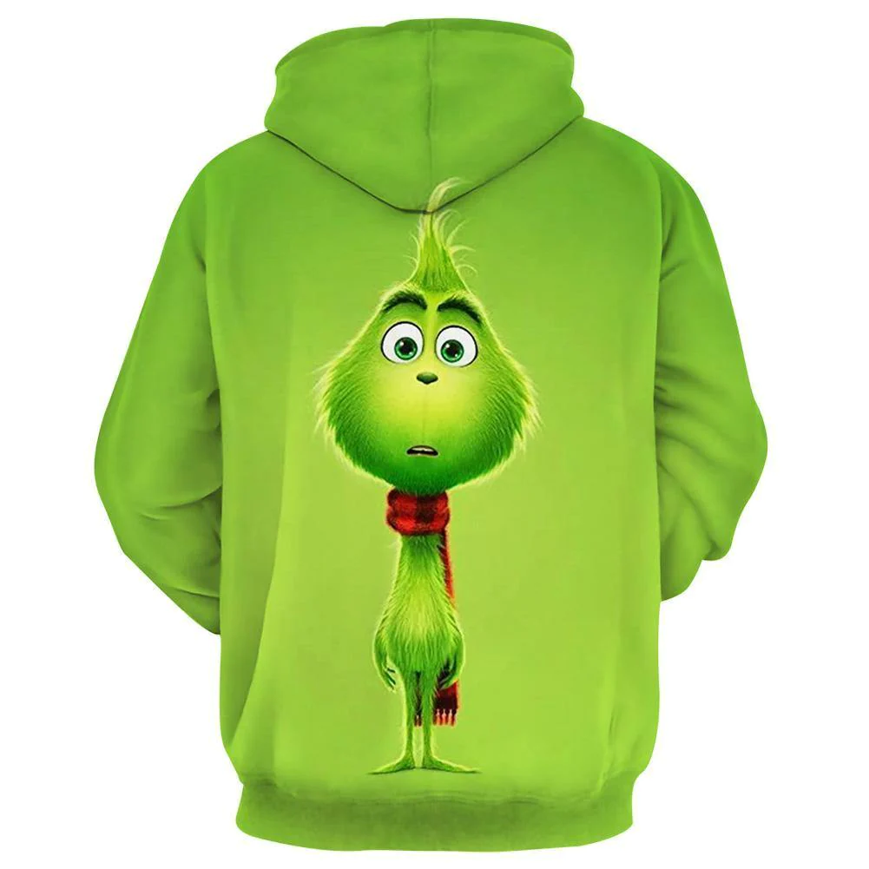
Das ist ein Pulli.

Slide 6
Das ist ein Schal.

Slide 7
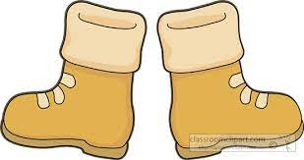
Das ist eine Schuhe.

Slide 8
For Example
Guten Morgrn, Ich bin Somaia. Ich bin 24. Das ist ein Pulli, eine Hose, ein Schal, eine Handschuhe und eine Schuhe.

